Slide 1


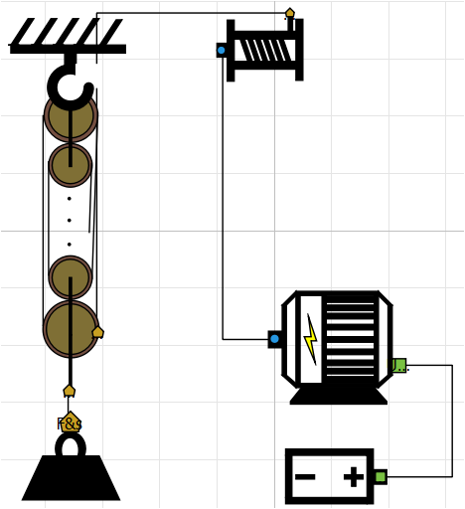
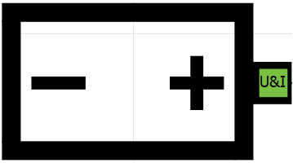
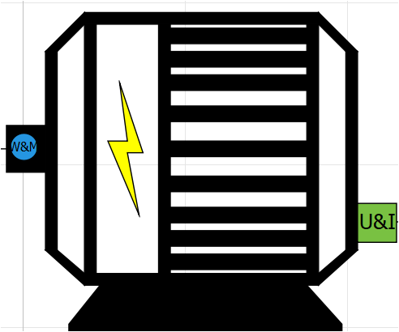
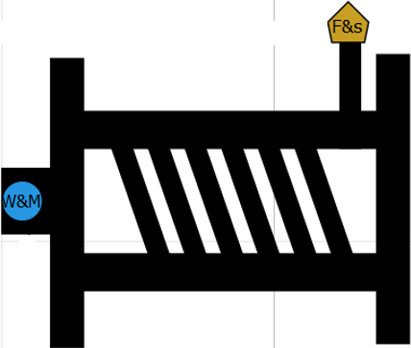
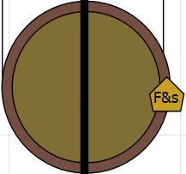
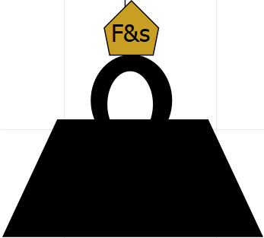
Implementierung einer Modelica- Bibliothek für einen Flaschenzug
Einführung
Aufgabenstellung [2]
Im Rahmen des Modelica-Seminars soll ein simulationsfähiges Flaschenzugsystem in OpenModelica entwickelt werden. Dazu werden die wichtigsten physikalischen und elektromechanischen Komponenten sowie die Wechselwirkungen innerhalb des Systems in einer Modelica-Bibliothek abgebildet. Das Modell muss folgende Anforderungen erfüllen:
Modelica [1]
Modelica ist eine C-ähnliche, akausale Modellierungssprache, die physikalische Gesetzmäßigkeiten durch Zustands- und Erhaltungsgleichungen beschreibt. Connectoren stellen Verbindungselemente sog. Schnittstellen zwischen einzelnen Komponente eines Systems dar. Da Ein- und Ausgangsgrößen und deren Verbindungsrichtung nicht explizit definiert sind, wirken Potentialvariablen auf die Schnittstellen des Systems, wodurch eine bidirektionale Weitergabe der Flussvariablen stattfindet. Um eine Simulation starten zu können, muss die Variablenanzahl der Gleichungsanzahl entsprechen.
Flaschenzugsystem | E-Motor
Rollenanzahl muss variabel parametrierbar sein | Verwendung eines einphasigen E-Motors
Angehängte Last muss variabel parametrierbar sein | Variable Drehrichtung
 | Implementierung Ein- und Auszustand
Problemlösungsansatz
Vorgehensweise beschreiben
Eigenschaften des Flaschenzugs
Schematische Darstellung
des Flaschenzugs
Physikalischer Wirkungsablauf
Spannungsquelle
E-Motor
Seilwinde
Rolle
Masse
Spannung-Strom-C.
Winkel-Moment-C.
Kraft-Weg-C.
Kraft-Weg-C.
Modellparameter
• Anzahl der Rollen
• Eingabe der Masse
• Richtung des Seilzugs
Bedeutung der Pfeilrichtung
Seilzug hebt Last
Seilzug senkt Last
Keine Pfeile: System befindet sich im Stillstand, E-Motor ist ausgeschaltet
Connectoren
„Connectoren“ repräsentieren bidirektionale physikalische Verbindungen
Verwendete Connectoren
Spannung-Strom-Connectoren
Winkel-Moment-Connectoren
Kraft-Weg-Connectoren
Simulationsergebnisse:
Versuch 1
Kraft-Weg-Diagramm der Masse (m=5kg) bei n-Rollen
Kraft-Weg-Diagramm an Seilwinde
Versuch 2
Kraft-Weg-Diagramm der Masse (m=5kg) bei (n+1)-Rollen
Kraft-Weg-Diagramm an Seilwinde
Simulationsergebnisse einfügen
Ausblick
Aufzählen von Verbesserungspotentialen
Hochschule Pforzheim
Mechatronische Systementwicklung
Modelica Seminar WS 19/20
Gruppe 1:
Robin Schwager
Melanie Glomb
Furkan Ertürk
Timo Mäken
Quellen:
[1] Barth, Mike - Modelica-Seminar Projekt WS 19/20
[2] Barth, Mike - Modelica-Seminar Einführung in Modelica / OME WS19/20

Slide 2
Bilder

